Slide 1
INTEGRAIS
Antonio Carlos Brolezzi

Slide 2
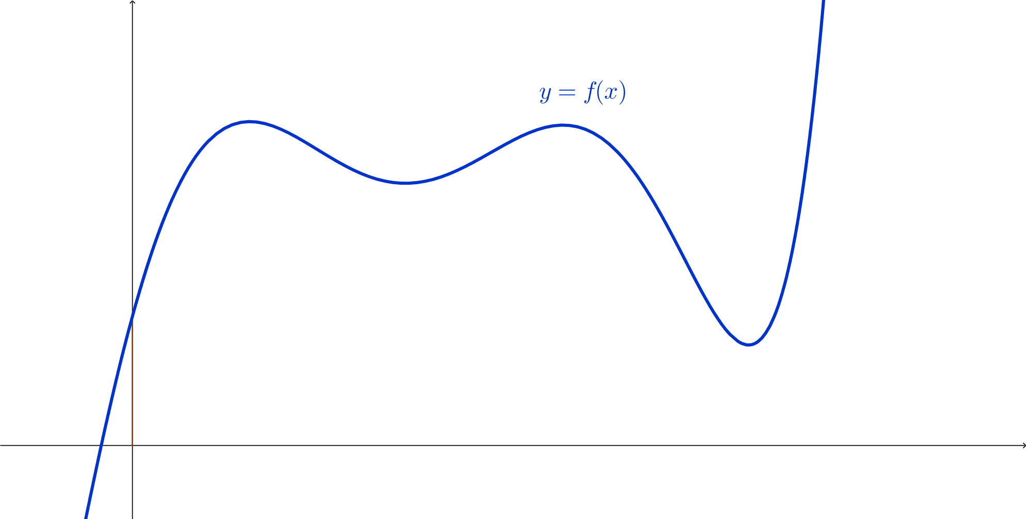
Como varia a área de definida sob o gráfico de uma função?

Slide 3
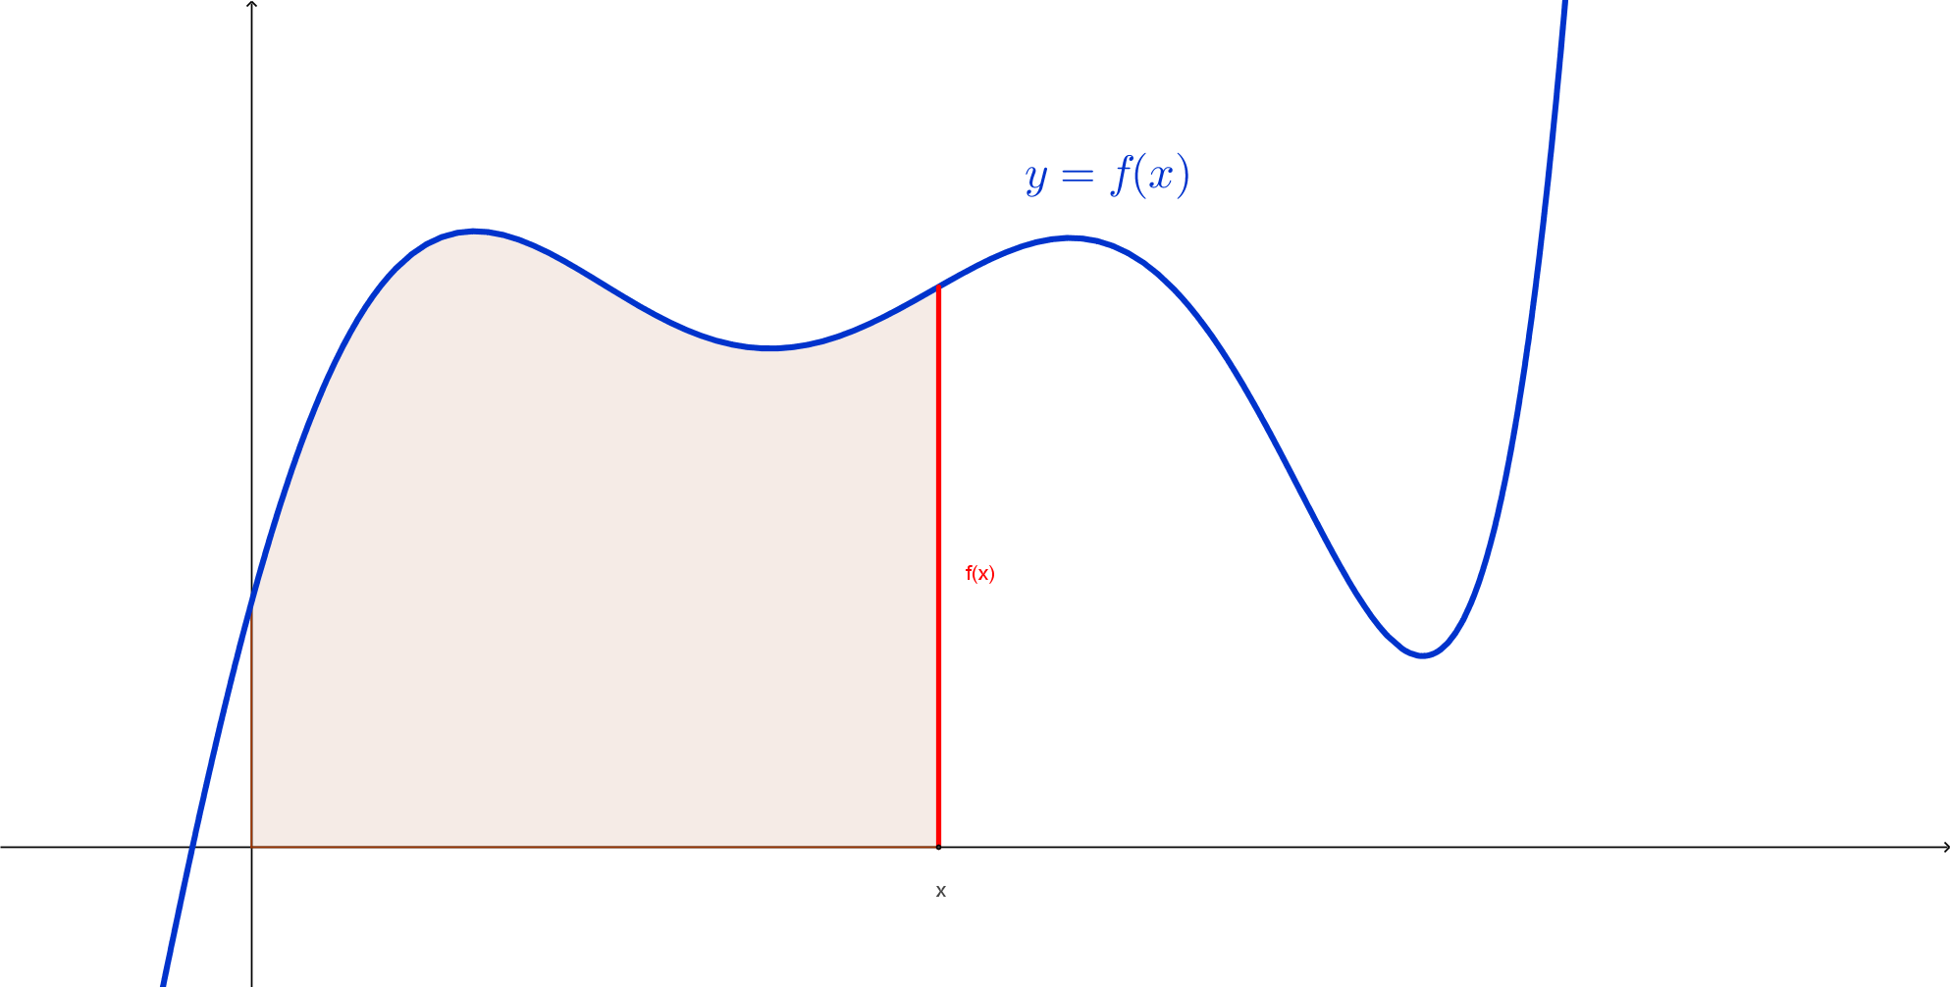
Como varia a área de definida sob o gráfico de uma função?
A(x)=?

Slide 4
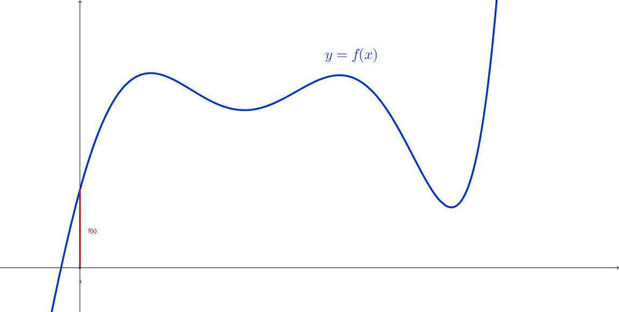
A variação instantânea da área A(x) é A’(x)=f(x).

Slide 5
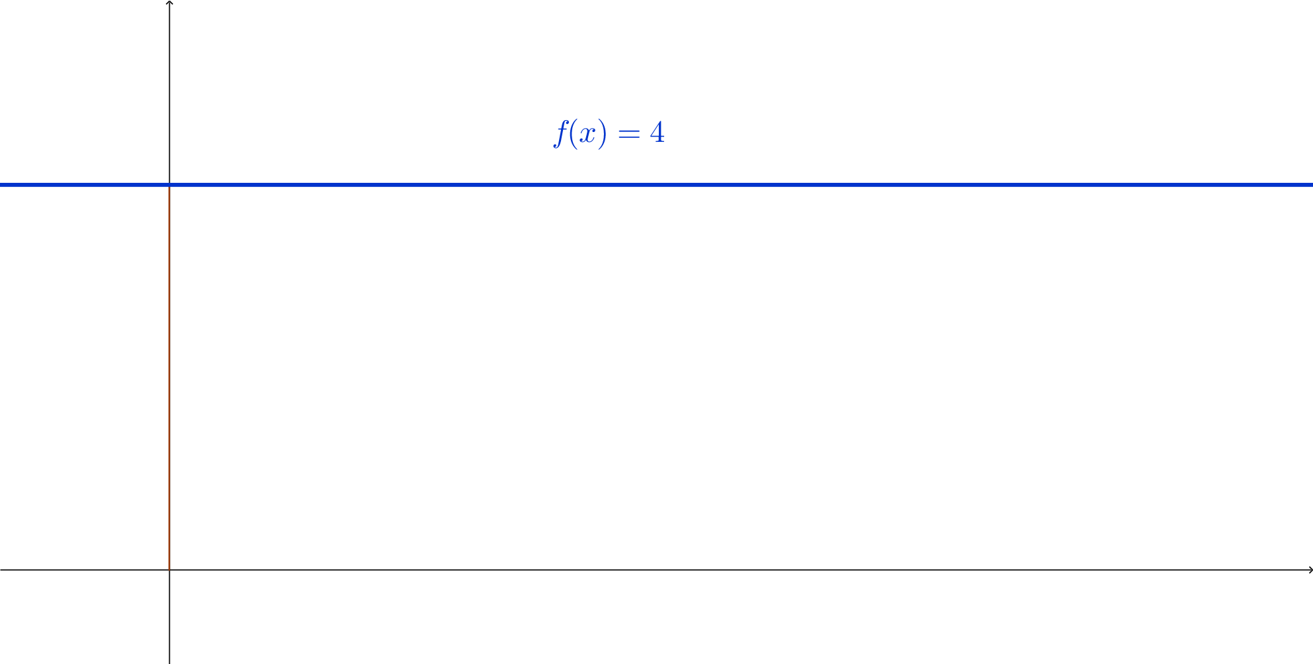
Como varia a área de definida sob o gráfico de uma função?

Slide 6
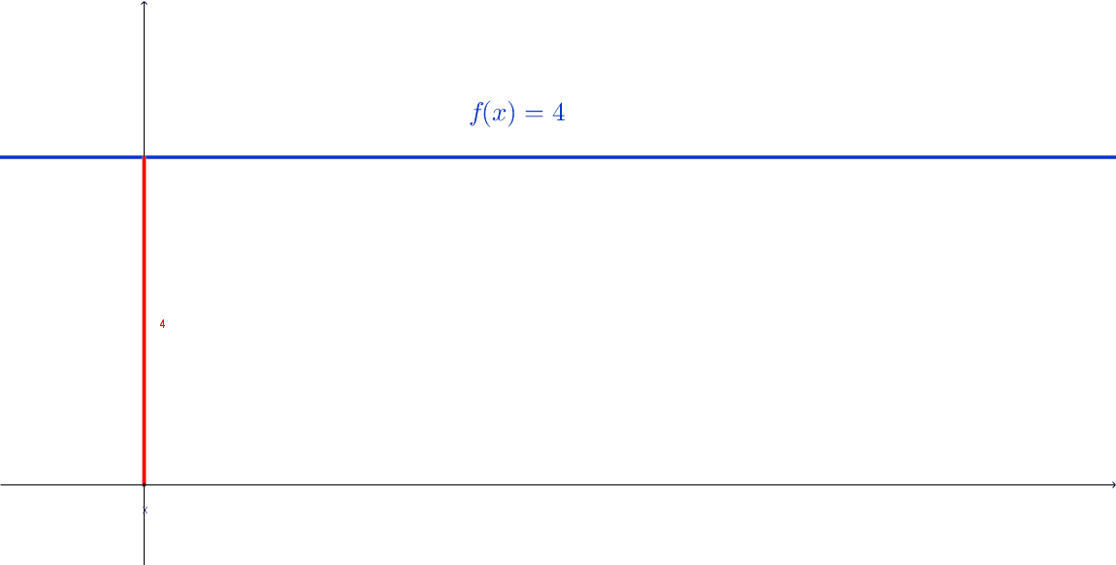
Como varia a área de definida sob o gráfico de uma função?
Na função constante f(x)=4, a área entre 0 e x é dada por A(x)=4x. A taxa de variação instantânea da área é A’(x)=4.

Slide 7
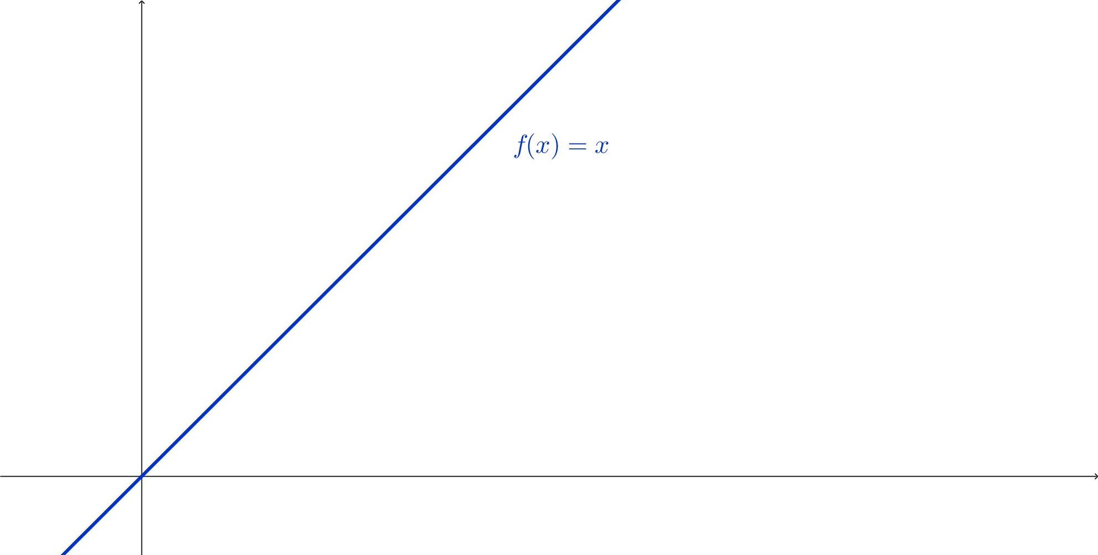
Na função linear f(x)=x, a área entre 0 e x é $A\left(x\right)=\frac{x∙x}{2}=\frac{x^{2}}{2}$.

Slide 8
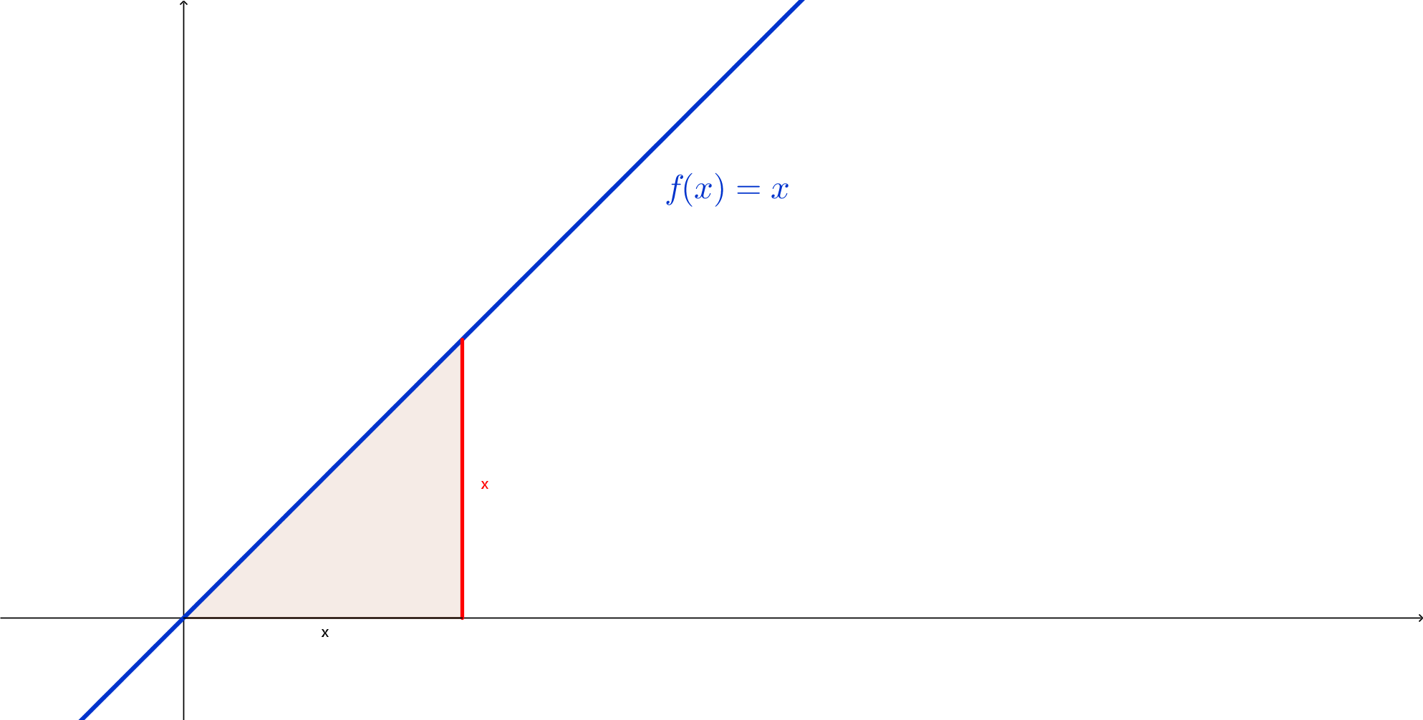
Na função linear f(x)=x, a área entre 0 e x é $A\left(x\right)=\frac{x∙x}{2}=\frac{x^{2}}{2}$.

Slide 9
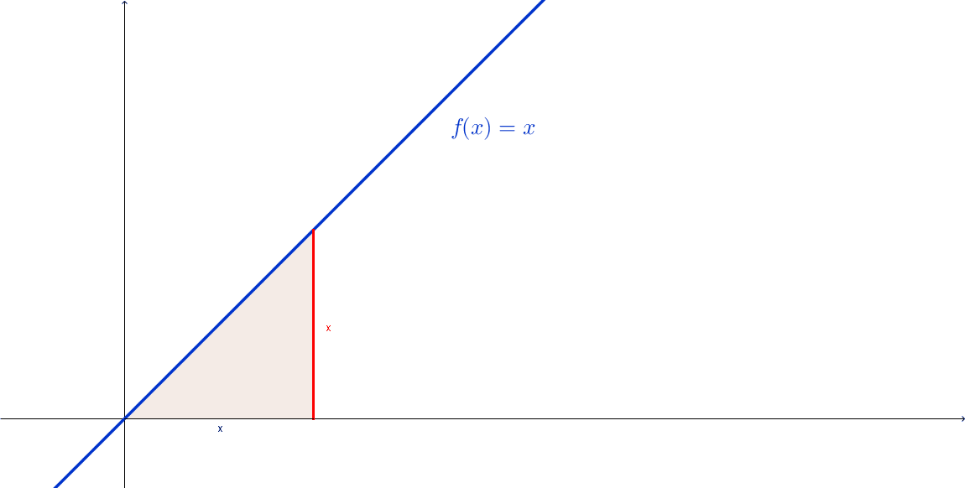
Na função linear f(x)=x, a área entre 0 e x é $A\left(x\right)=\frac{x∙x}{2}=\frac{x^{2}}{2}$.
A taxa de variação instantânea da área é A’(x)=x.

Slide 10
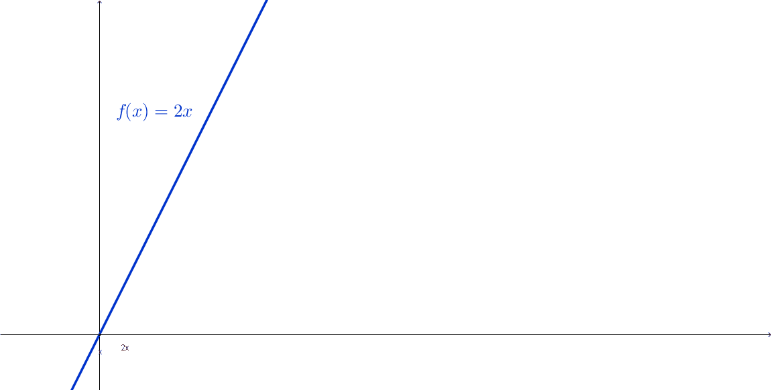
Na função f(x)=2x, a área entre 0 e x é $A\left(x\right)=\frac{x∙2x}{2}=x^{2}$.
A taxa de variação instantânea da área é A’(x)=2x.

Slide 11
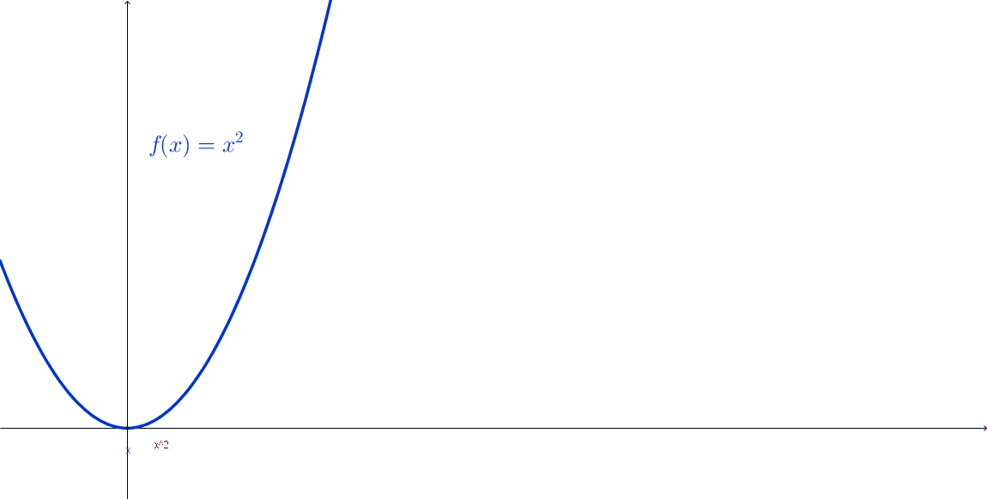
Na função $f\left(x\right)=x^{2},$ não conhecemos a área entre 0 e x.
Mas conhecemos a taxa de variação instantânea dessa área:
$A^{′}\left(x\right)=x^{2}$.

Slide 12
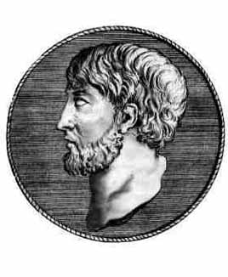
Descobrir a função área a partir da sua taxa de variação instantânea é integrar a função.

Slide 13
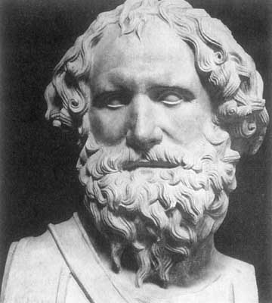
Arquimedes aplicou a ideia da decomposição e composição de figuras e calculou a primeira integral, da função $f\left(x\right)=x^{2}$.
Arquimedes de Siracusa (287-212 aC)

Slide 14
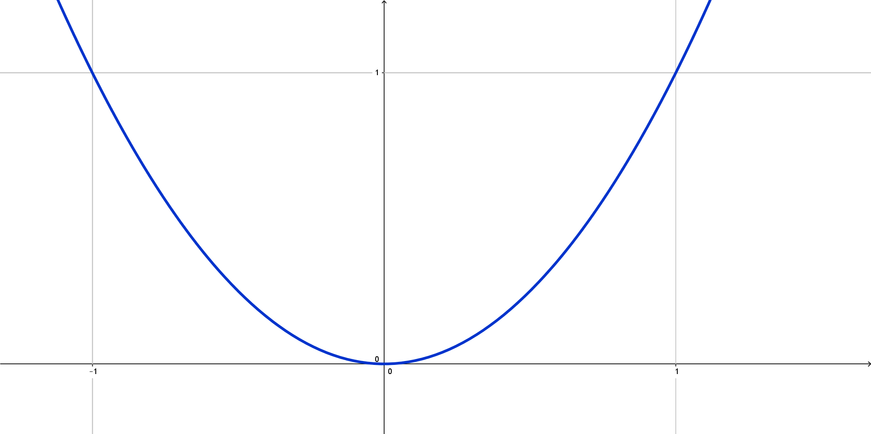
O problema resolvido por Arquimedes pode ser entendido como:
Sob o gráfico da função $f\left(x\right)=x^{2},$ qual a área entre 0 e 1$?$

Slide 15
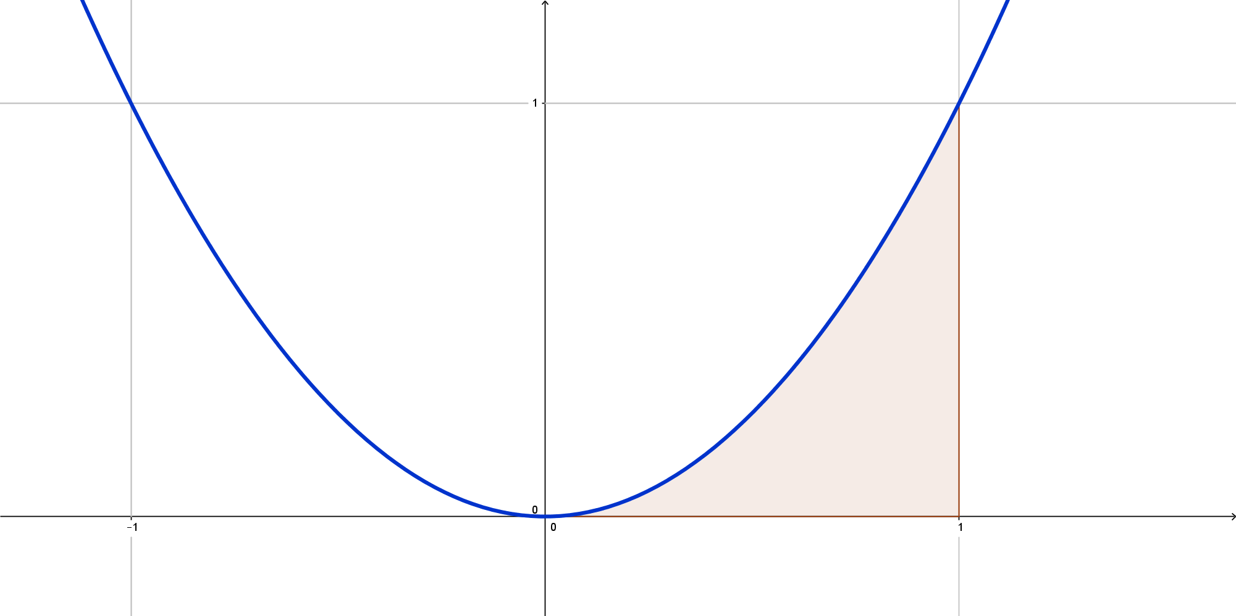
O problema resolvido por Arquimedes pode ser entendido como:
Sob o gráfico da função $f\left(x\right)=x^{2},$ qual a área entre 0 e 1$?$
?

Slide 16
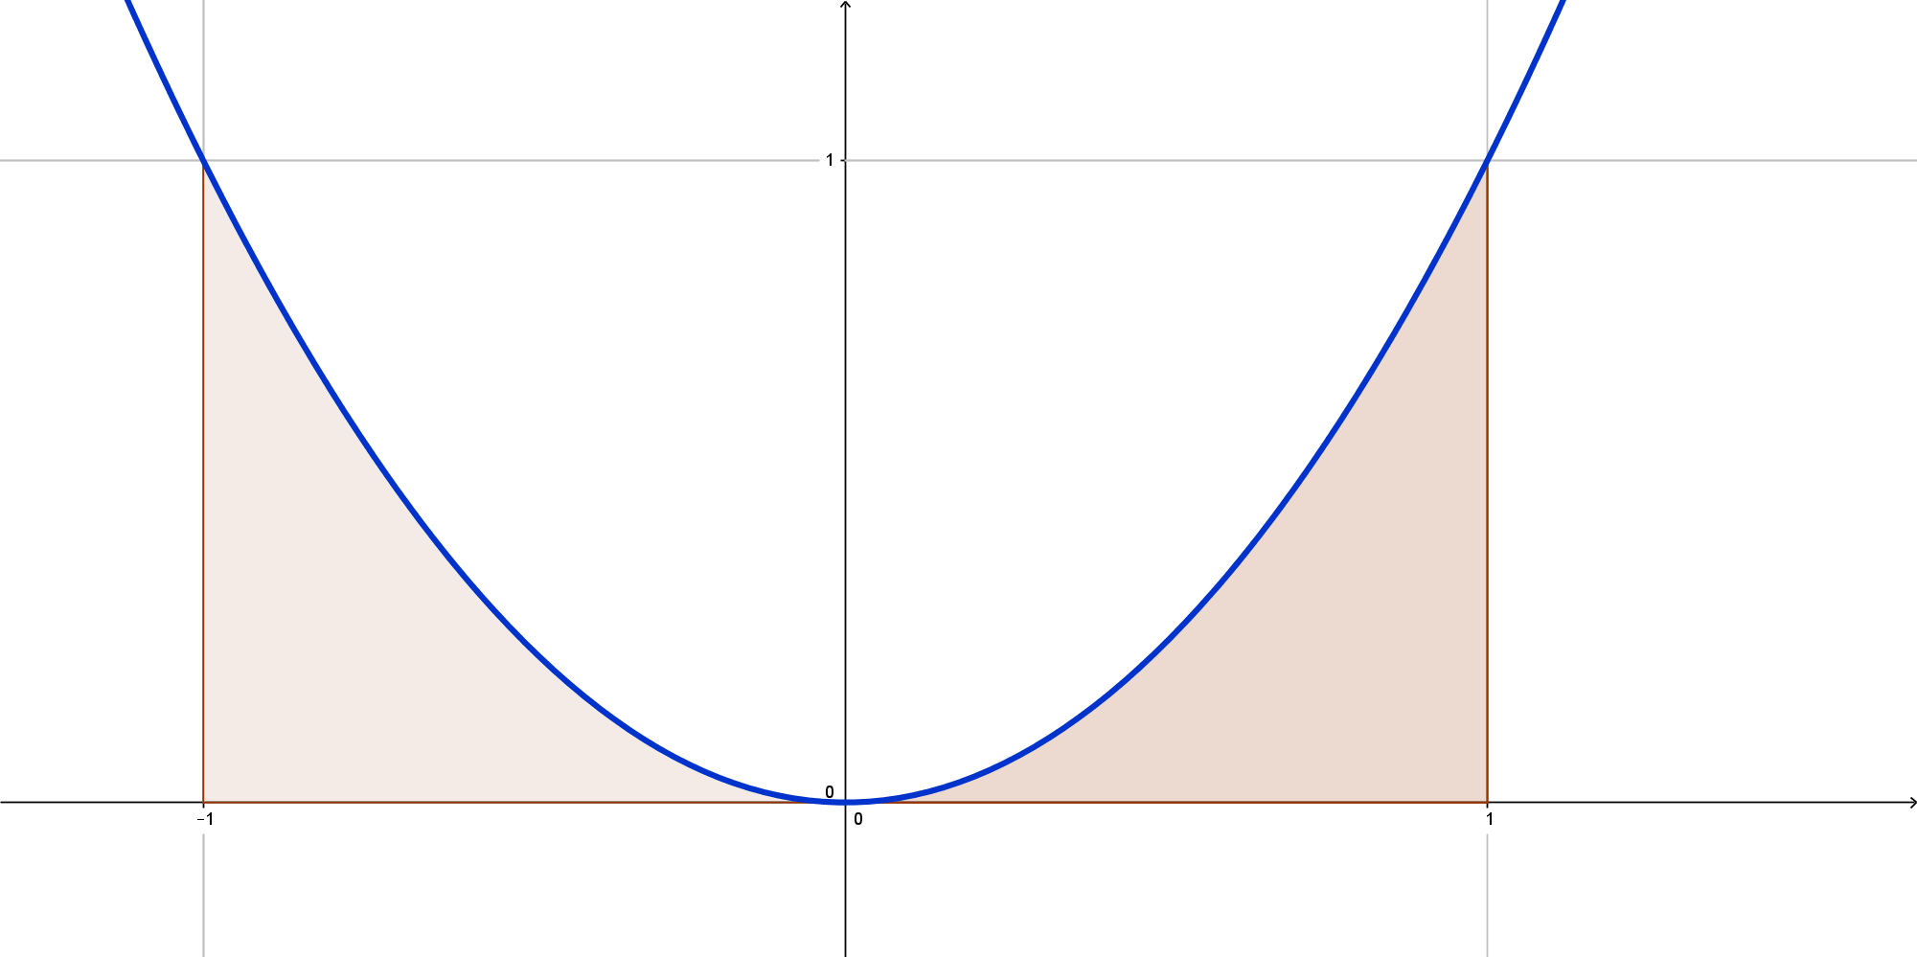
Por simetria, sabemos que a área entre 0 e 1 é igual à área entre -1 e 0.

Slide 17
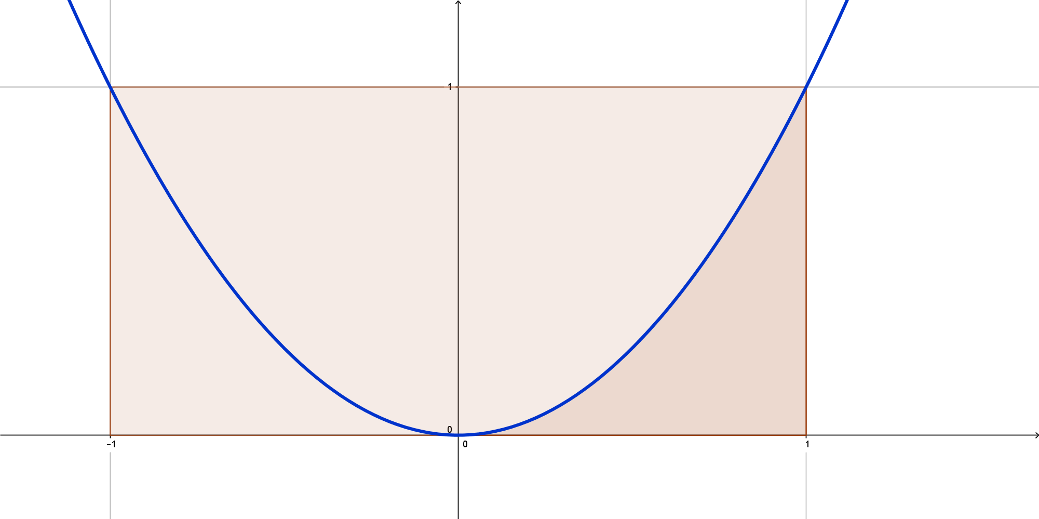
O retângulo abaixo tem área 2.

Slide 18
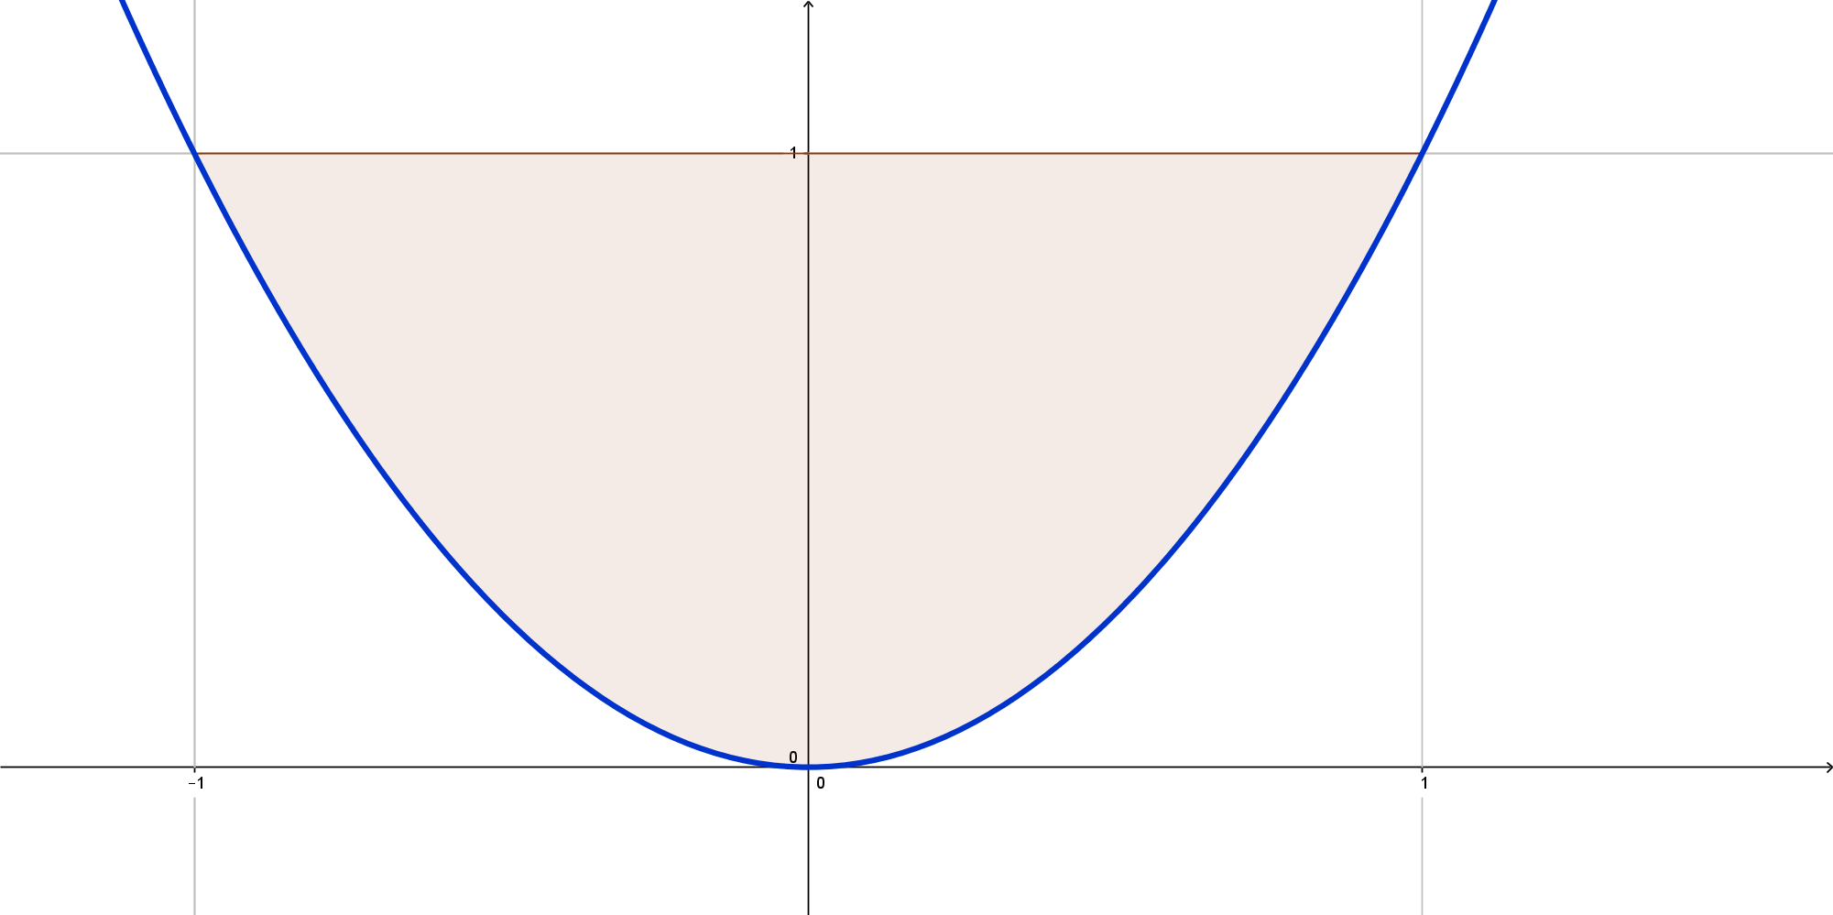
Para encontrar a área sob o gráfico basta encontrar a área da forma abaixo, chamada de segmento parabólico.

Slide 19
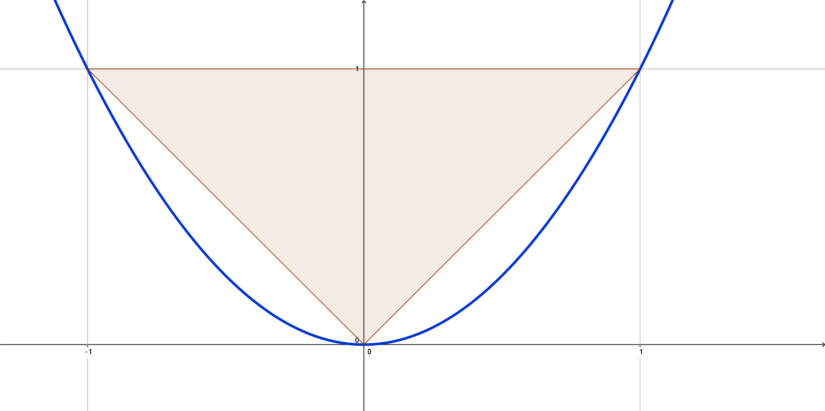
Como Arquimedes resolveu isso? Inserindo um triângulo no segmento parabólico.

Slide 20
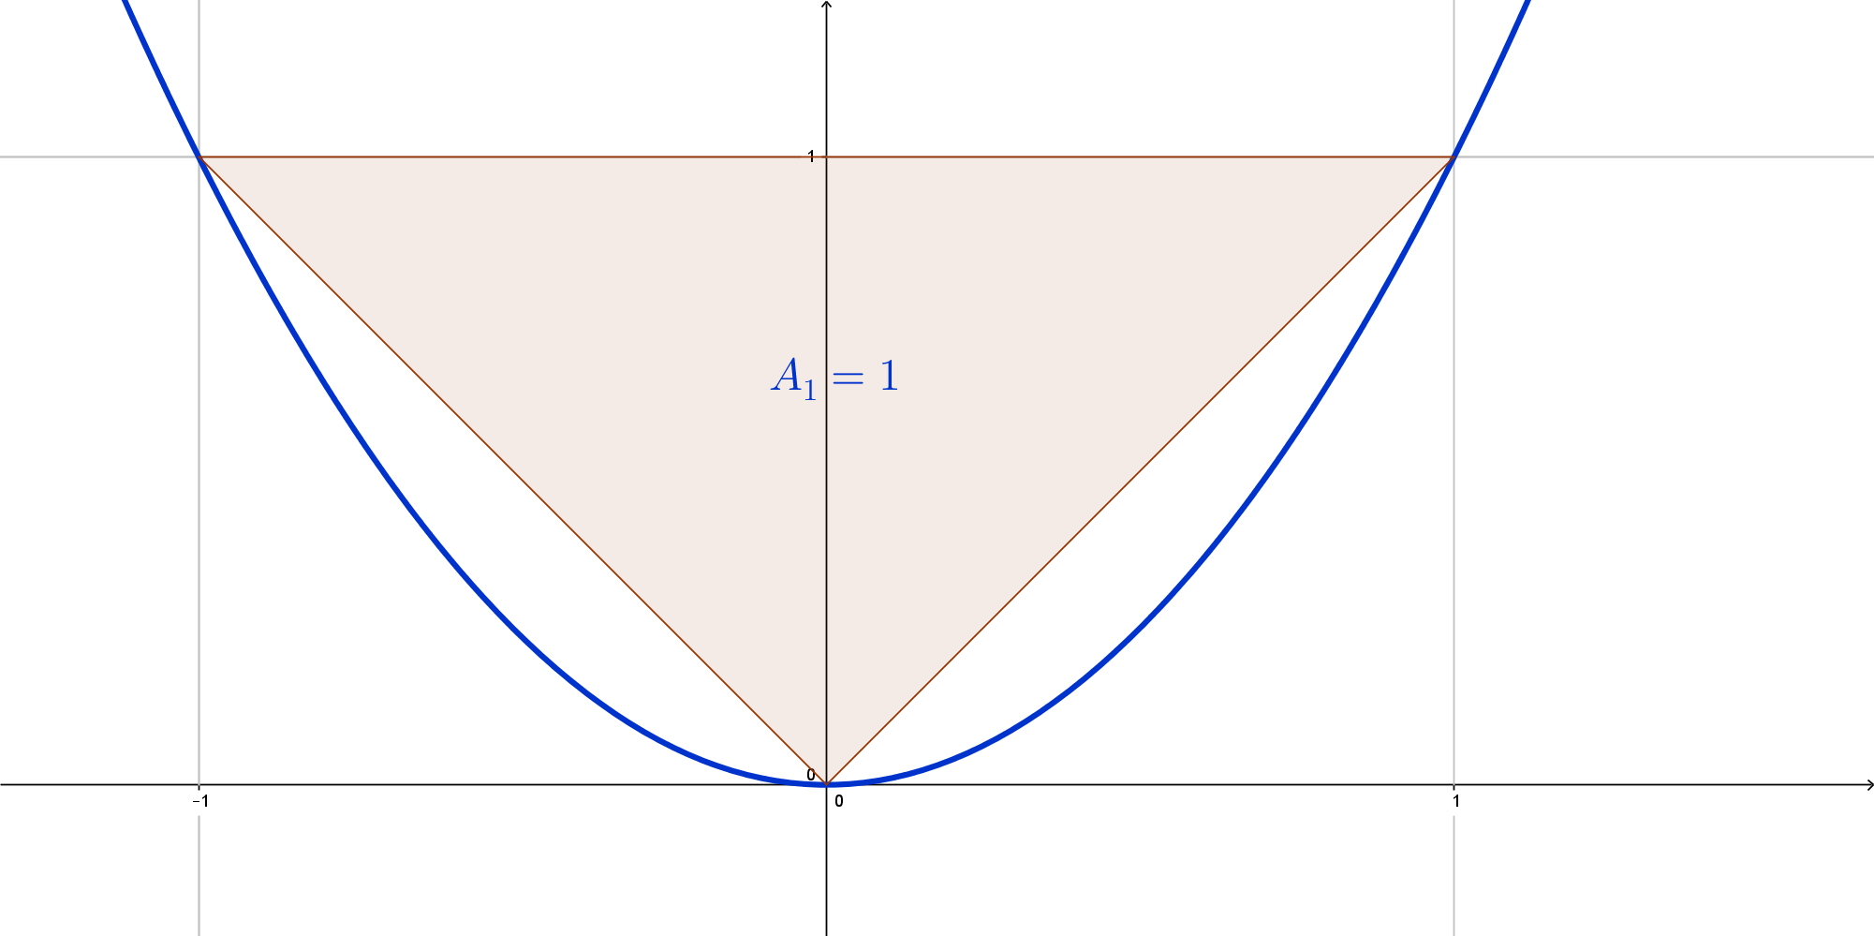
Esse triângulo tem área 1, pois é metade do retângulo de área 2.

Slide 21
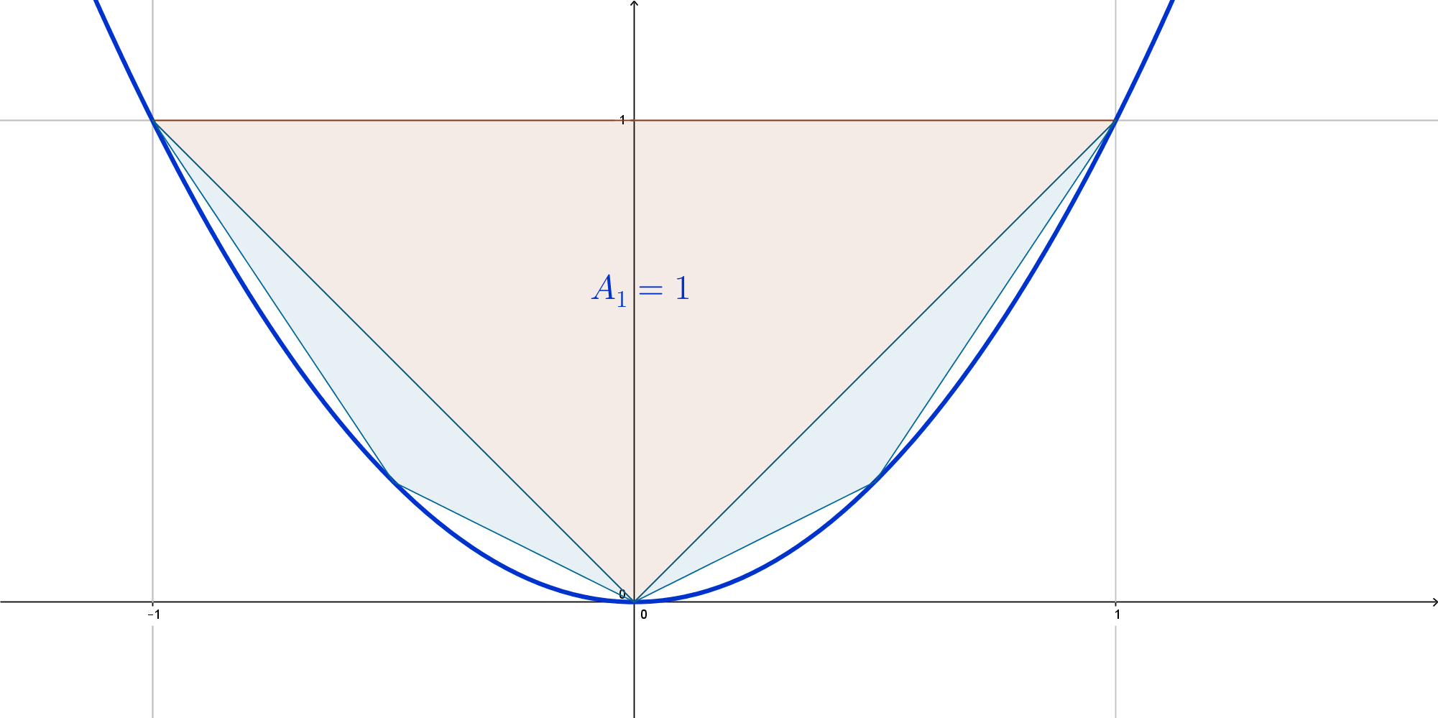
Falta ainda um pedaço da área do segmento. Arquimedes inseriu mais dois triângulos ali.

Slide 22
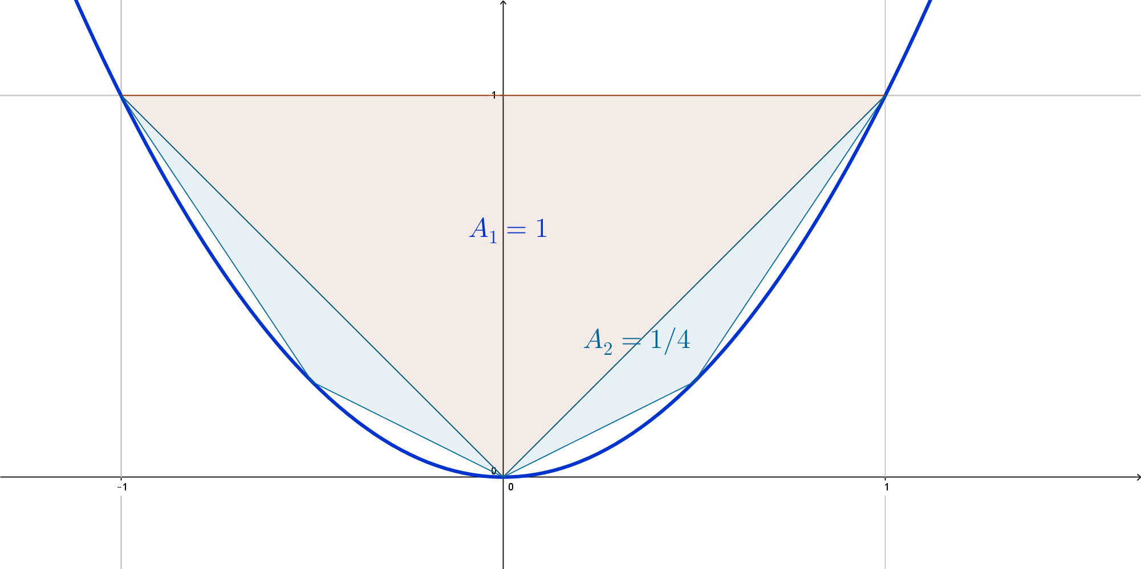
A soma das áreas desses triângulos é ¼ (pode-se mostrar isso).

Slide 23
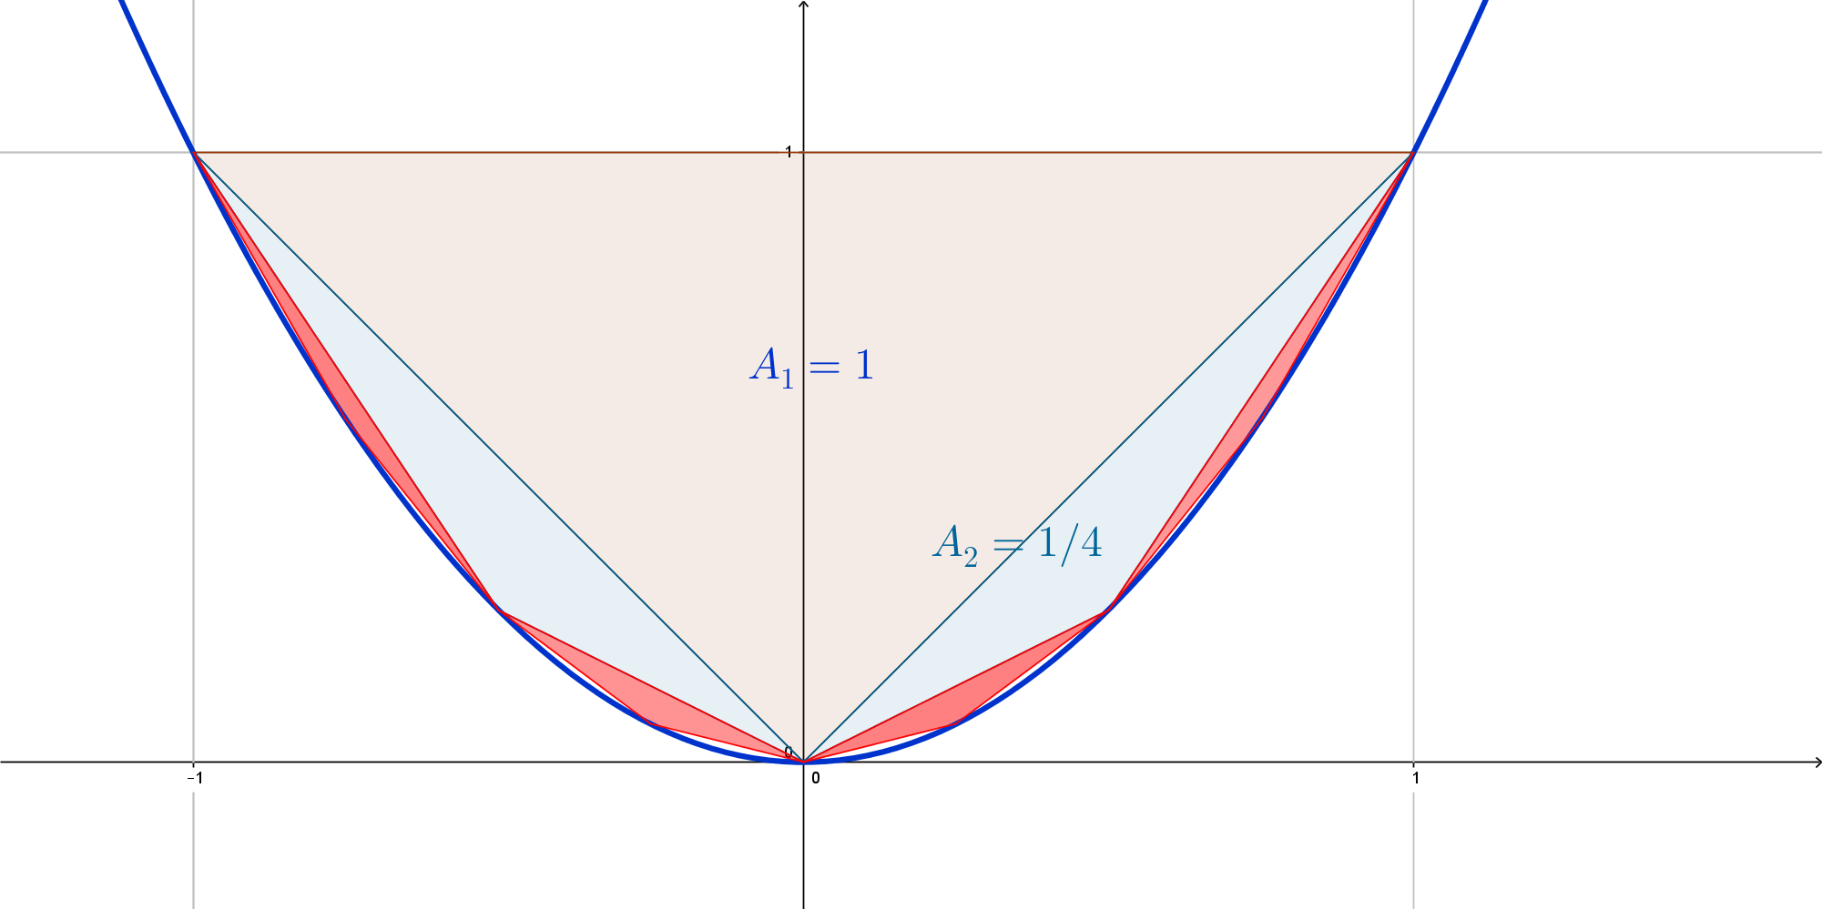
Ainda falta um pedaço da borda. Arquimedes inseriu outros 4 triângulos.

Slide 24
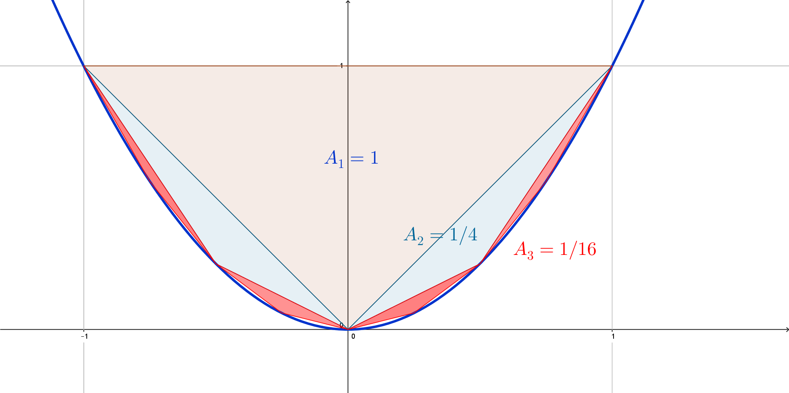
Pode-se mostrar que a soma das áreas dos triângulos vermelhos é 1/16.

Slide 25
Arquimedes viu que que a área do segmento é dada pela soma de uma PG infinita.

Slide 26
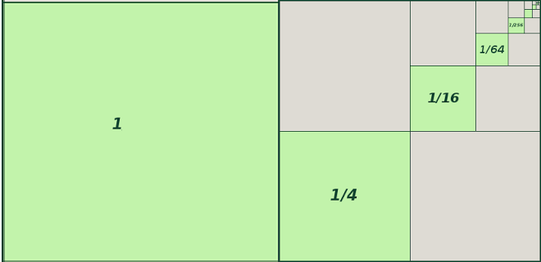
Arquimedes viu que que a área do segmento é dada pela soma de uma PG infinita:
$$1+\frac{1}{4}+\frac{1}{16}+\frac{1}{64}+\frac{1}{256}+…=$$

Slide 27
Arquimedes viu que que a área do segmento é dada pela soma de uma PG infinita:
$1+\frac{1}{4}+\frac{1}{16}+\frac{1}{64}+\frac{1}{256}+…=\frac{4}{3}$

Slide 28
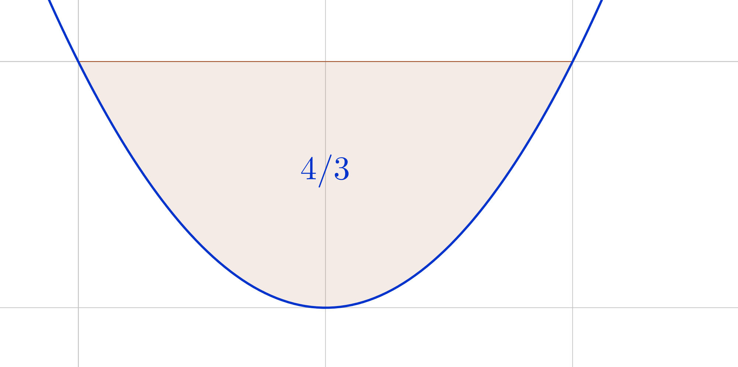
Logo, a área do segmento parabólico é

Slide 29
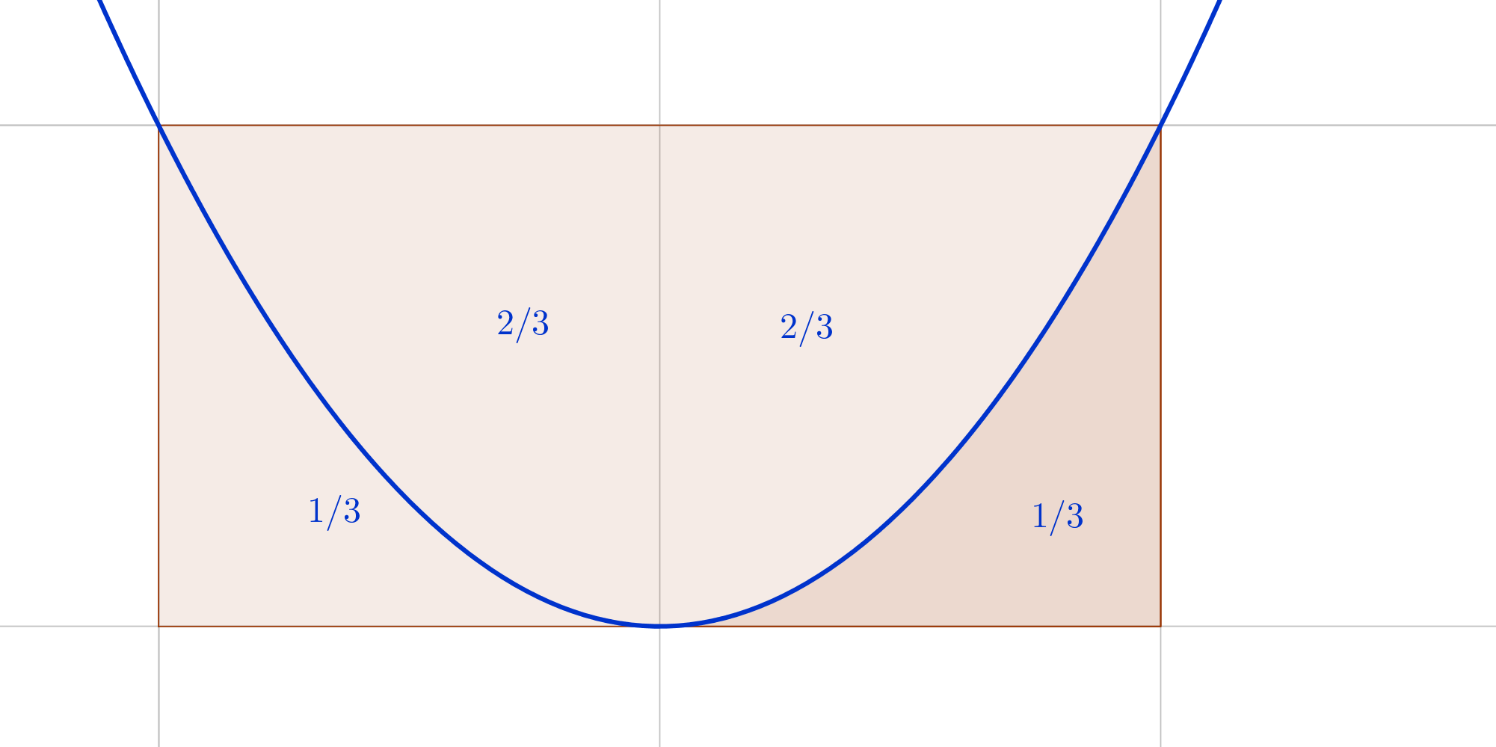
Podemos deduzir que as áreas sob o gráfico são iguais a 1/3.

Slide 30
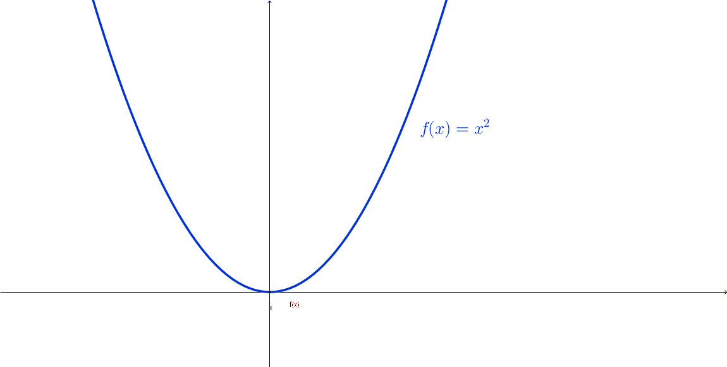
A área entre 0 e x sob a parábola de equação $y=x^{2}$ é iguais a 1/3 do triângulo inscrito no segmento parabólico.

Slide 31
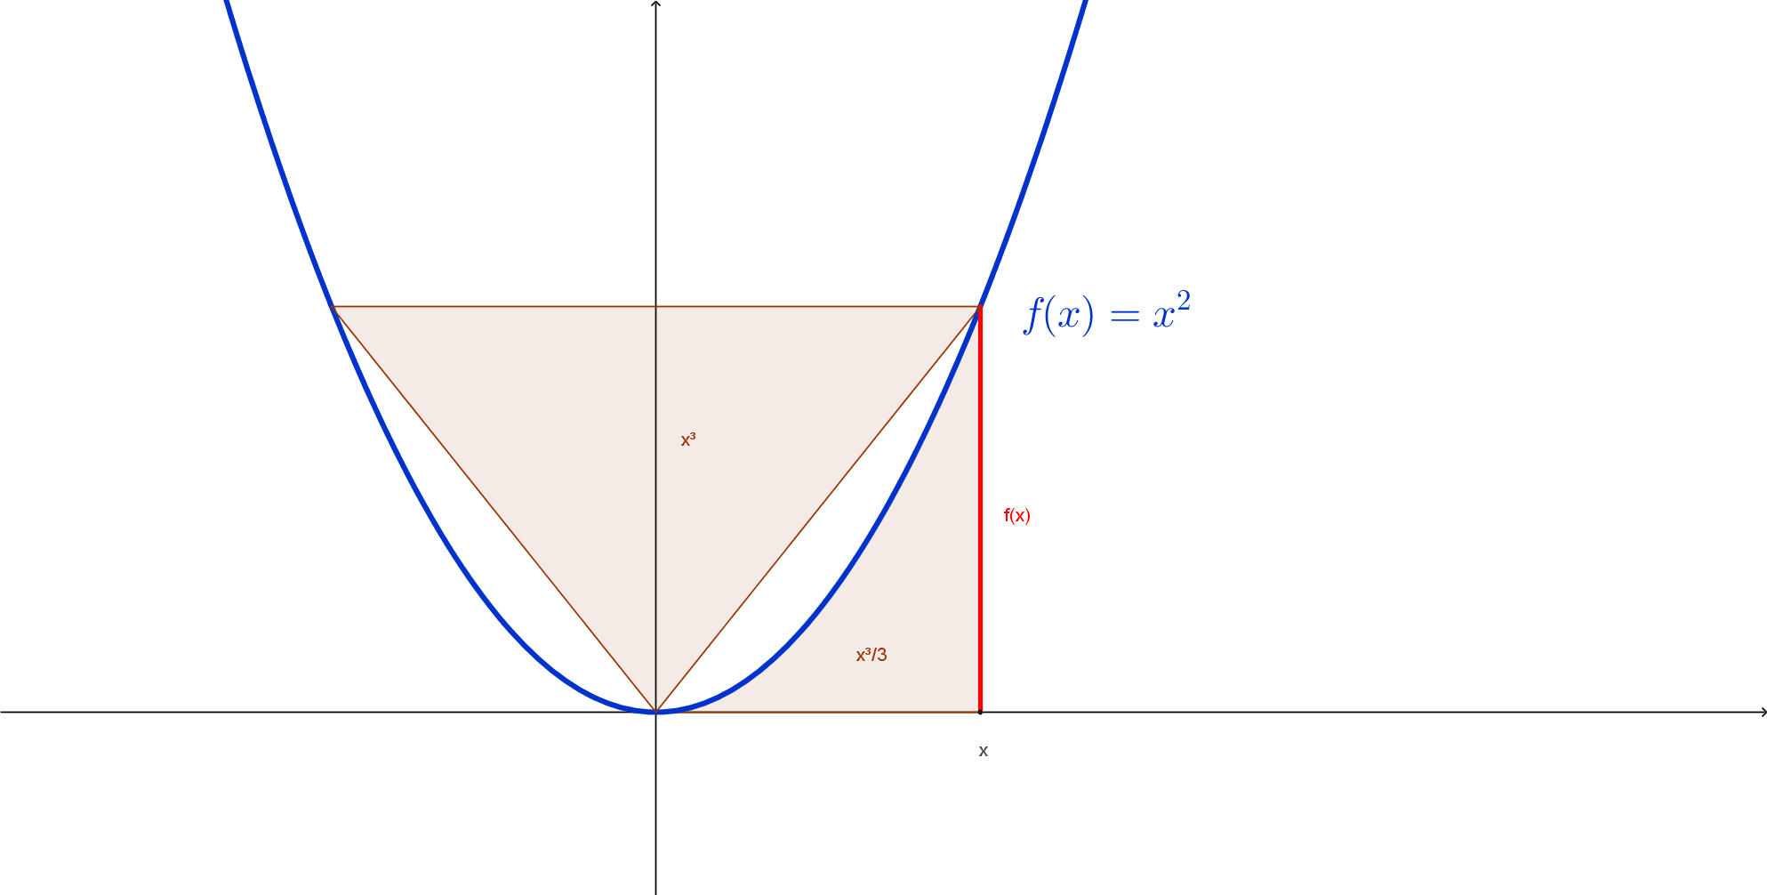
A área entre 0 e x sob a parábola de equação $y=x^{2}$ é iguais a 1/3 do triângulo inscrito no segmento parabólico.
$$A\left(x\right)=\frac{x^{3}}{3}$$

Slide 32
Essa é a primeira integral da história
$$A\left(x\right)=\frac{x^{3}}{3}$$

Slide 33
A variação instantânea da área A(x) é A’(x)=f(x).

Slide 34
A derivada da função área A(x) é a própria função f(x):
A’(x)=f(x).

Slide 35
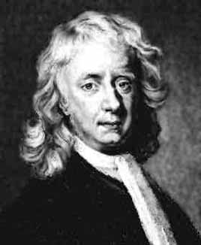
Newton teria criado o Cálculo Diferencial e Integral entre 1665 e 1666, quando o Trinity College foi fechado por causa da peste.
Sir Isaac Newton (1642-1727)

Slide 36
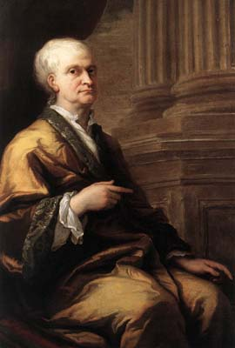
Newton deixou cerca de 5000 páginas de manuscritos sem publicação.
Sir Isaac Newton (1642-1727)

Slide 37
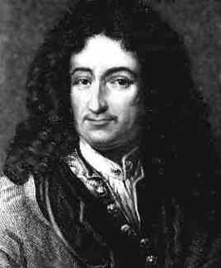
Em 1673 Leibniz viajou a Londres, onde comprou um livro de Barrow e tornou-se membro da Royal Society. É possível que tenha lido manuscritos de Newton.
Gottfried Wilhelm von Leibniz (1646-1716)

Slide 38
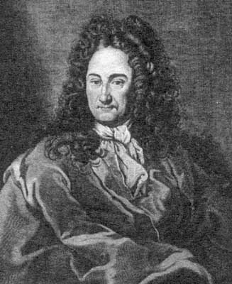
Em 1676 Leibniz cria o Cálculo com uma notação bem diferente de Newton. Sua notação prevaleceu até hoje.
Gottfried Wilhelm von Leibniz (1646-1716)

Slide 39
Se $A^{′}\left(x\right)=f\left(x\right),$(f é derivada de A)
então $A\left(x\right)=\int{f\left(x\right)dx}=F\left(x\right)$
(F é uma primitiva de f).

Slide 40
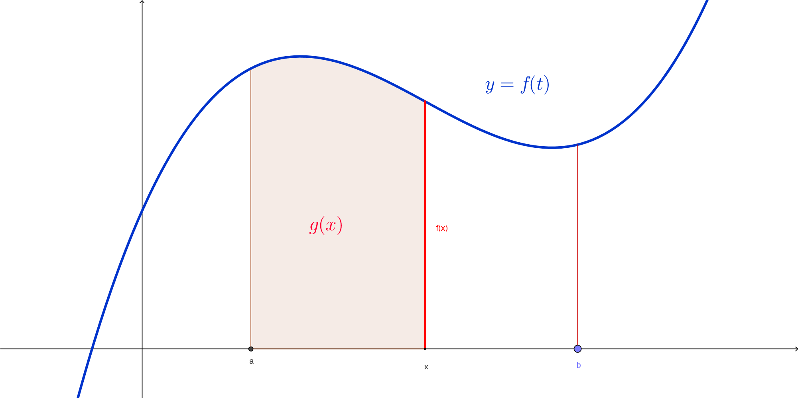
Dada uma função $y=f(t)$
continua em [a,b], definimos a função
$g\left(x\right)=\int_{a}^{x}{f\left(t\right)dt}$, tal que $g^{′}\left(x\right)=f(x)$.

Slide 41
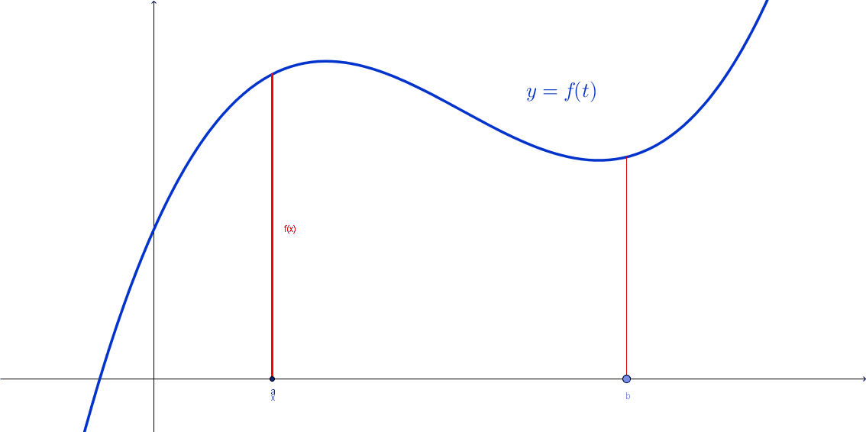
Dada uma função $y=f(t)$
continua em [a,b], definimos a função
$g\left(x\right)=\int_{a}^{x}{f\left(t\right)dt}$, tal que $g^{′}\left(x\right)=f(x)$.

Slide 42
$$g\left(a\right)=\int_{a}^{a}{f\left(t\right)dt=F(a)}$$
e $g\left(b\right)=\int_{a}^{b}{f\left(t\right)dt=F(b)}$

Slide 43
Teorema Fundamental do Cálculo (Parte I)
Dada uma função $y=f(t)$
continua em [a,b], então a função g definida por
$g\left(x\right)=\int_{a}^{x}{f\left(t\right)dt}$,$a≤x≤b,$
é contínua em [a,b] e derivável em (a,b) e$g^{′}\left(x\right)=f(x)$.

Slide 44
$$g\left(a\right)=\int_{a}^{a}{f\left(t\right)dt=F(a)}$$
e $g\left(b\right)=\int_{a}^{b}{f\left(t\right)dt=F(b)}$

Slide 45
$$\int_{a}^{b}{f\left(t\right)dt=F\left(b\right)−F\left(a\right), }$$
onde $F^{′}\left(x\right)=f\left(x\right).$

Slide 46
Teorema Fundamental do Cálculo
(Parte II):
Se f for contínua em [a,b], então $\int_{a}^{b}{f\left(t\right)dt=F\left(b\right)−F\left(a\right), }$
onde $F^{′}\left(x\right)=f\left(x\right).$

Slide 47
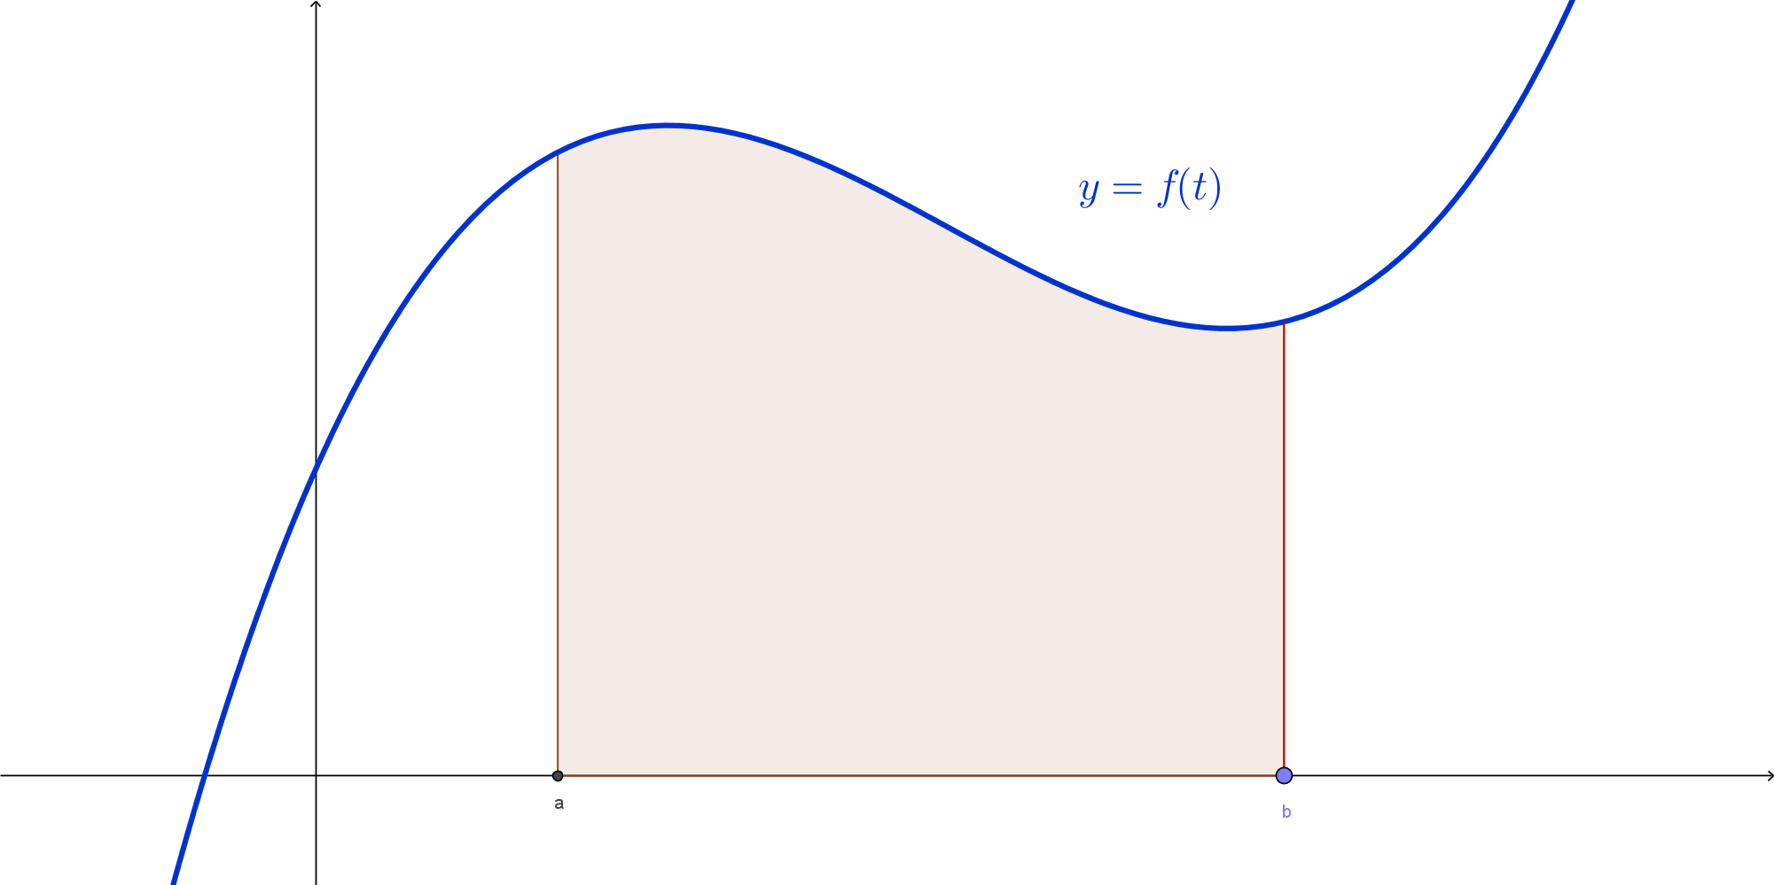
$$\int_{a}^{b}{f\left(t\right)dt=F\left(b\right)−F\left(a\right), }$$
onde $F^{′}\left(x\right)=f\left(x\right).$

Slide 48
Teorema da Variação Total:
$$\int_{a}^{b}{F^{′}\left(t\right)dt=F\left(b\right)−F\left(a\right). }$$

Slide 49
Teorema da Variação Total:
$$\int_{a}^{b}{F^{′}\left(t\right)dt=F\left(b\right)−F\left(a\right). }$$

Slide 50
Se um objeto se move ao longo de uma reta com função posição dada por s(t), então sua velocidade é v(t)=s’(t) (a velocidade é a derivada, ou taxa de variação instantânea, da função posição).
Logo,
$\int_{a}^{b}{v\left(t\right)dt=s\left(b\right)−s\left(a\right) } é$ o deslocamento do objetos entre t=a e t=b.

Slide 51
$$s\left(b\right)−s\left(a\right)=\int_{a}^{b}{v\left(t\right)dt }$$

Slide 52
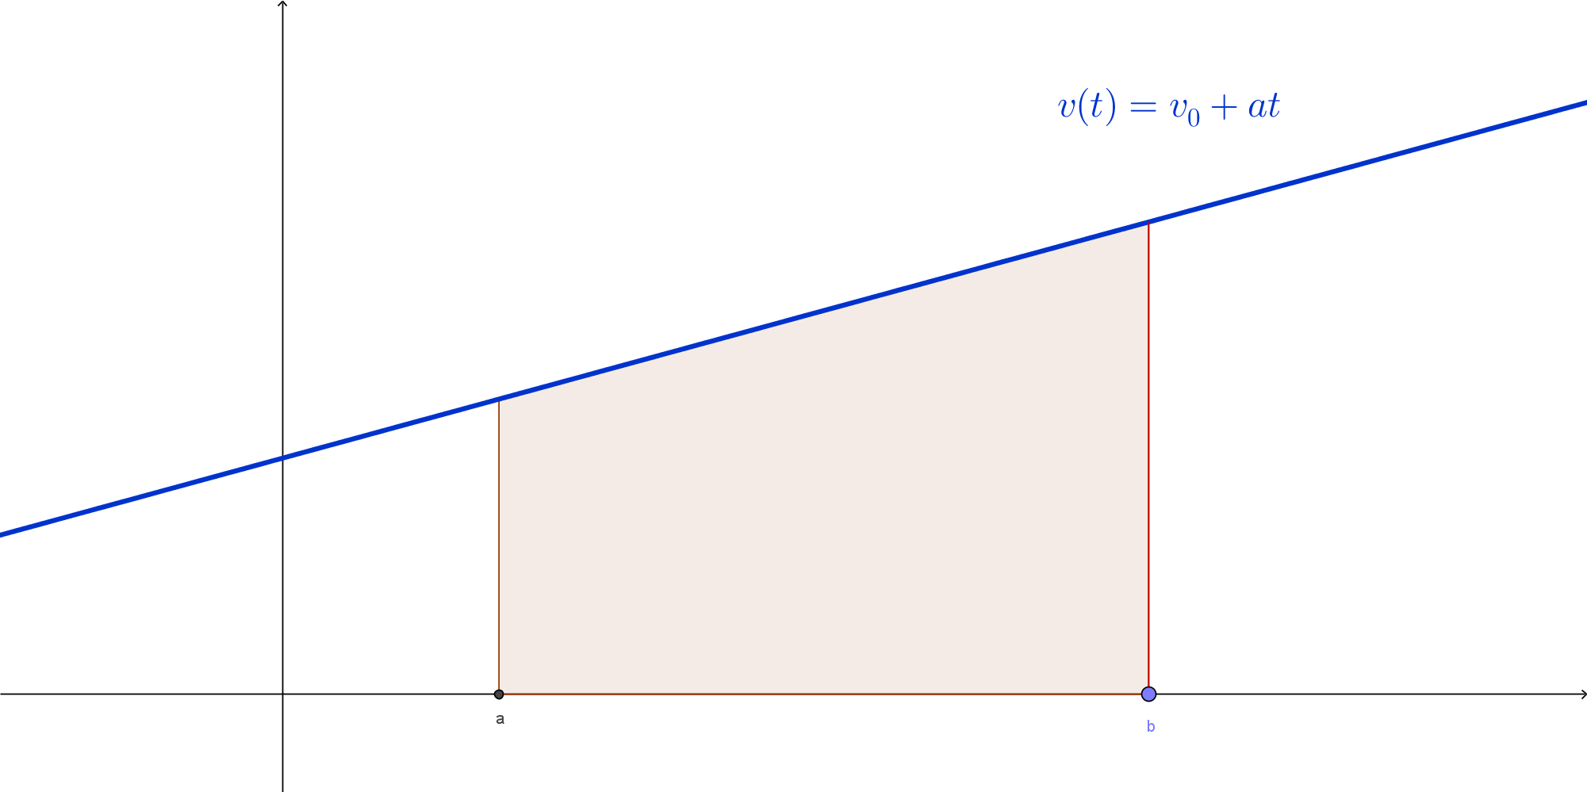
$$s\left(t\right)=v_{0}t+\frac{at^{2}}{2}+s_{0}$$

Slide 53
$$\int_{a}^{b}{v\left(t\right)dt=}s\left(b\right)−s(a)$$

Slide 54
Exercícios típicos de um livro de Cálculo:

Slide 55
Exercícios típicos de um livro de Cálculo:

Slide 56
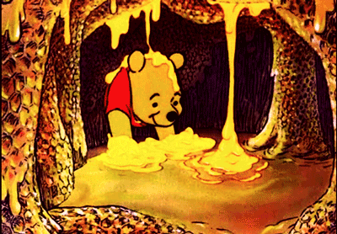
Exercícios típicos de um livro de Cálculo:

Slide 57
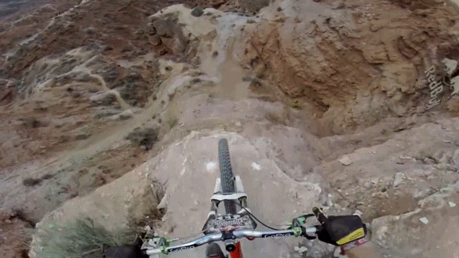
Exercícios típicos de um livro de Cálculo:

Slide 58
